Slide 1
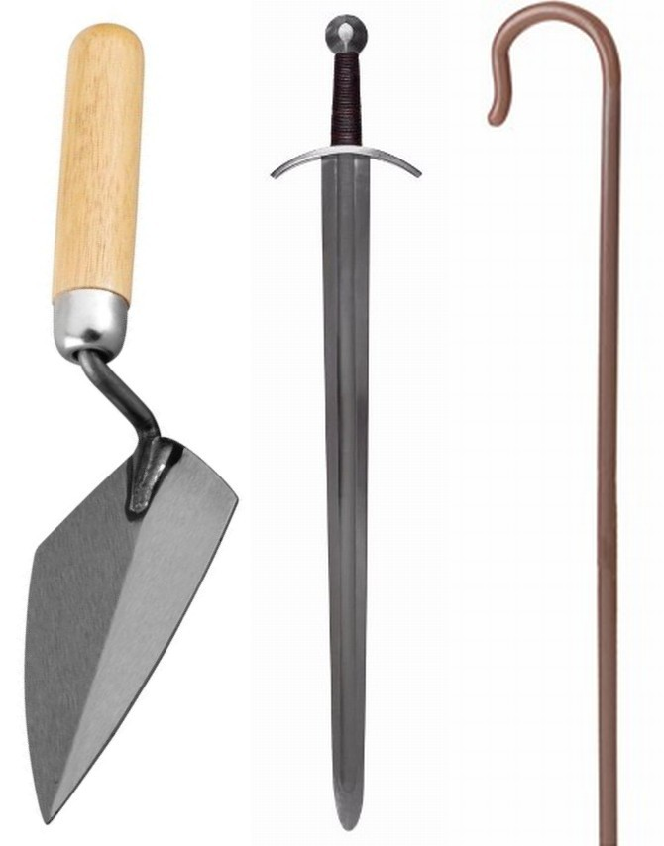

Slide 2
Cap. 1-9
  1-3: este nevoie de un rege care să conducă poporul,
  4-6: este nevoie de preoți și leviți ca să învețe poporul și să stea înaintea Domnului pentru a binecuvânta poporul în Numele Lui,
  7-9: în ciuda decăderii poporului, în ciuda distrugerii Casei, Dumnezeu nu renunță la cele două funcții: de preot și împărat. Reconstrucția începe prin slujirea și conlucrarea celor funcții.

Slide 3
Slujirea ca mijloc și scop ale Împărăției...
Biserica nu poate funcționa fără slujire
  Ezra 8
  Efeseni 4
Orice slujire este importantă
  Samuel
  slujba de cântăreți înaintea Domnului
  1 Corinteni 12
Orice slujire are un preț și cere un preț
  Neemia 12, 13
  „Cine primeşte învăţătura în Cuvânt să facă parte din toate bunurile lui şi celui ce-l învaţă” (Galateni 6).

Slide 4
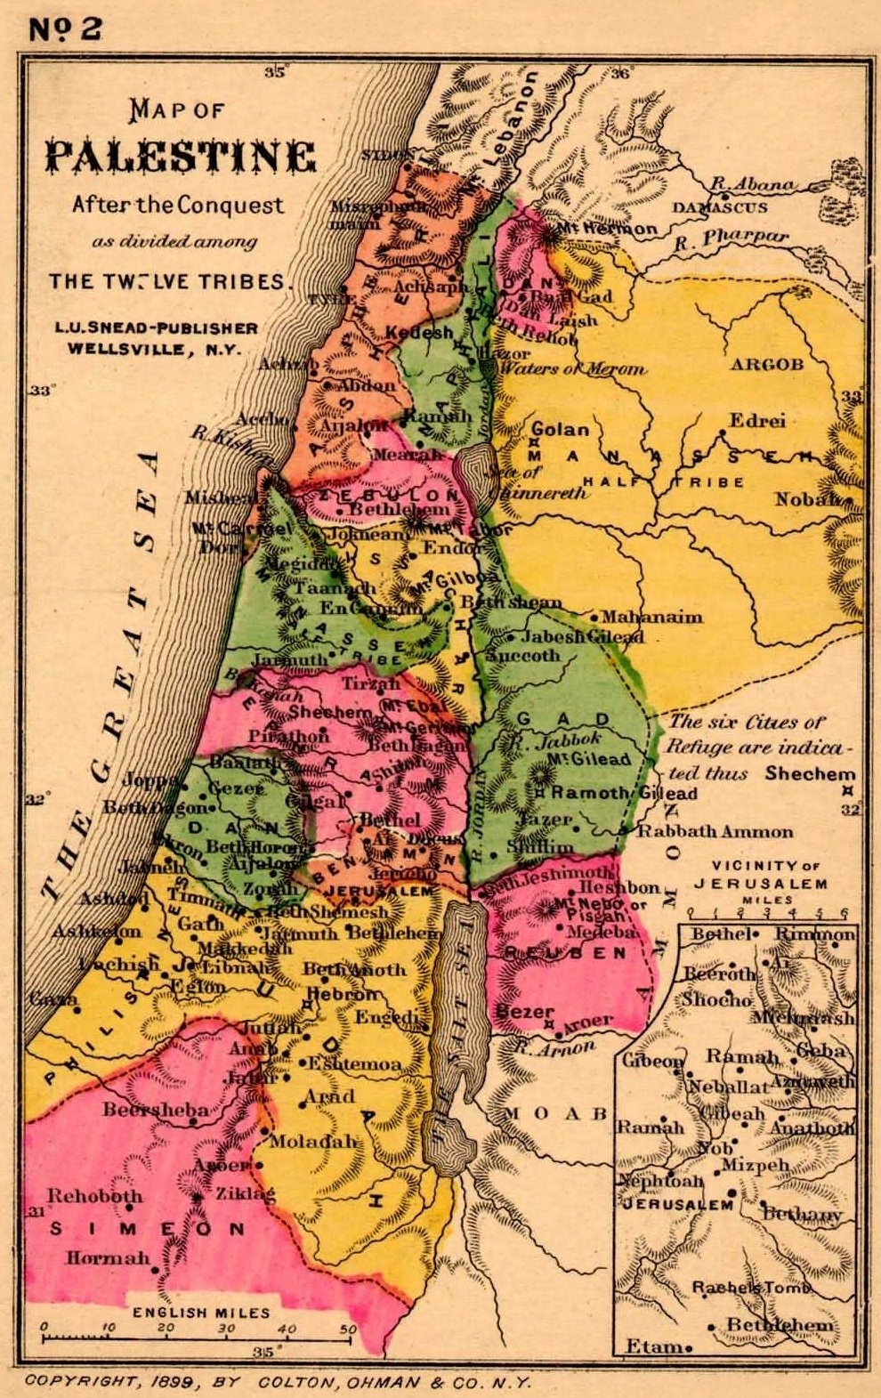
Când slujirea funcționează... modelul cetăților leviticale când slujirea nu funcționează... o turmă fără păstor

Slide 5
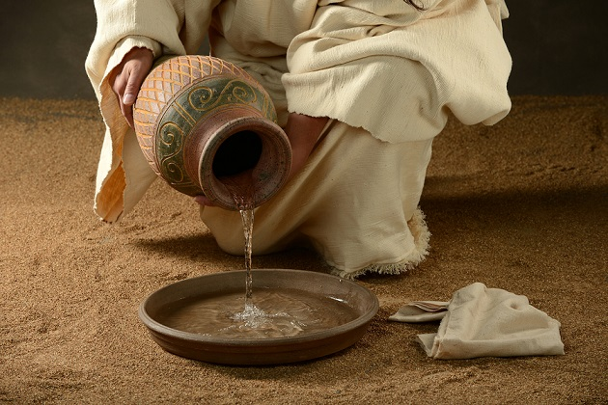
Διακονέω (diakoneó)
Isus i-a chemat la El şi le-a zis: „Ştiţi că cei priviţi drept cârmuitori ai neamurilor domnesc peste ele şi mai-marii lor le poruncesc cu stăpânire. Dar între voi să nu fie aşa. Ci oricare va vrea să fie mare între voi să fie slujitorul vostru şi oricare va vrea să fie cel dintâi între voi să fie robul tuturor. Căci Fiul omului n-a venit să I se slujească, ci El să slujească şi să-Şi dea viaţa răscumpărare pentru mulţi!” (Marcu 10v 42-45)

Slide 6
Orice faceţi, să faceţi din toată inima, ca pentru Domnul, nu ca pentru oameni, ca unii care ştiţi că veţi primi de la Domnul răsplata moştenirii.
Voi slujiţi Domnului Hristos (Coloseni 3v23, 24).

